Slide 1
Image Segmentation: Unet
Jiang Zhubo
Astar
随波竺流AI知识交流会 公众号：follow_bobo

Slide 2
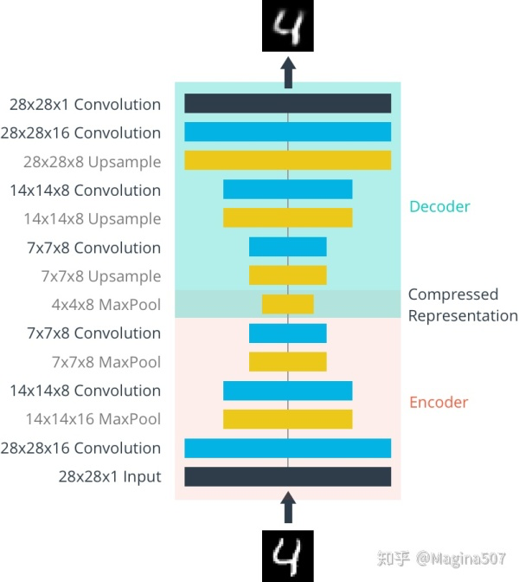
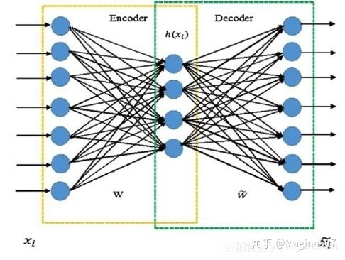
1 理解AutoEncoder 的作用
随波竺流AI知识交流会 公众号：follow_bobo
编码的本质是将信息从一种特征形式映射到新的特征空间，h(x)就是原来输入x的新的特征表示（Representation）
AutoEncoder在优化过程中无需使用样本的label，本质上是把样本的输入同时作为神经网络的输入和输出，通过最小化重构误差希望学习到样本的抽象特征表示
Encoder 和 Decoder 之间可以是各种经典结构

Slide 3
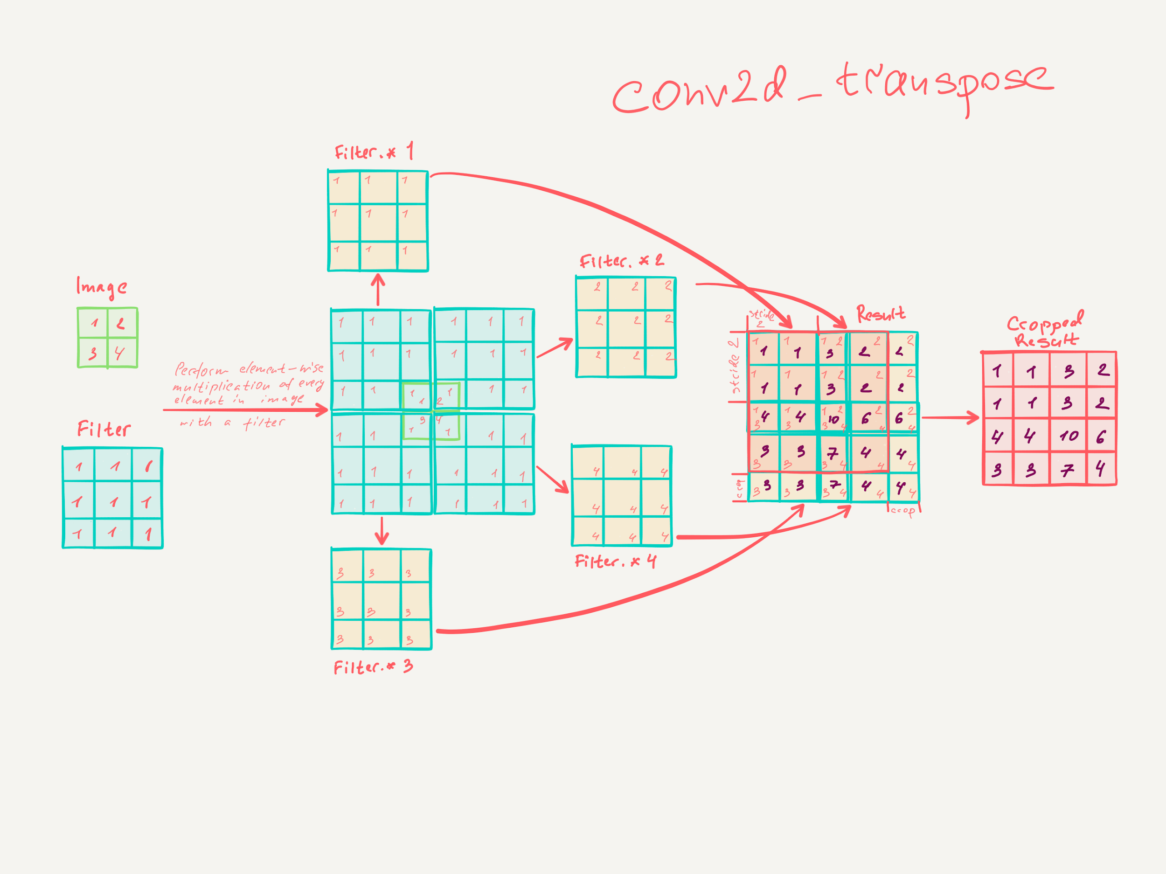
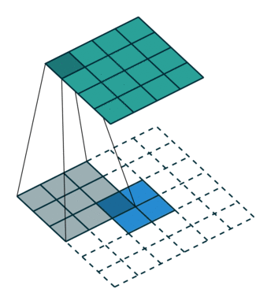
2 理解上采样upsampling 之 Deconvolution
随波竺流AI知识交流会 公众号：follow_bobo

Slide 4
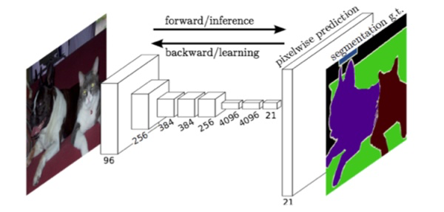
3 理解Fully Convolution Network
随波竺流AI知识交流会 公众号：follow_bobo
全卷积网络(FCN)则是从抽象的特征中恢复出每个像素所属的类别和概率。即从图像级别的分类进一步延伸到像素级别的分类

Slide 5
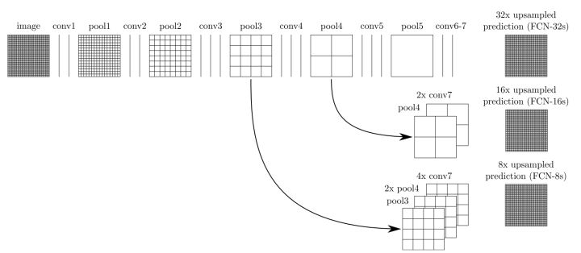
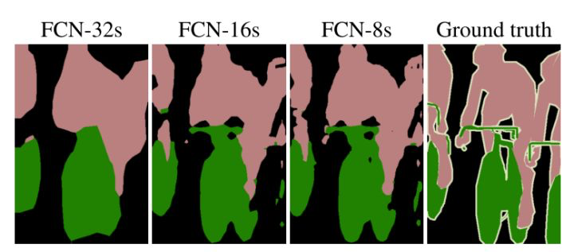
3 理解Fully Convolution Network
随波竺流AI知识交流会 公众号：follow_bobo
FCN ：
端到端实现
可以接受任意大小的输入图像，而不用
优点：要求所有的训练图像和测试图像具有同样的尺寸
缺点：
一是得到的结果还是不够精细。进行8倍上采样虽然比32倍的效果好了很多，但是上采样的结果还是比较模糊和平滑，对图像中的细节不敏感。
对各个像素进行分类，没有充分考虑像素与像素之间的关系
Encoder 过程：
对原图像进行卷积conv1、pool1后原图像缩小为1/2；
之后对图像进行第二次conv2、pool2后图像缩小为1/4；
接着继续对图像进行第三次卷积操作conv3、pool3缩小为原图像的1/8，此时保留pool3的featureMap；
接着继续对图像进行第四次卷积操作conv4、pool4，缩小为原图像的1/16，保留pool4的featureMap；
最后对图像进行第五次卷积操作conv5、pool5，缩小为原图像的1/32；
把原来CNN操作中的全连接变成卷积操作conv6、conv7，图像的featureMap数量改变但是图像大小依然为原图的1/32；
Decoder 过程：
1/32尺寸的conv7 输出进行upsampling操作, 得到原尺寸图(FCN-32s)；
Pool4 输出与放大的2倍的conv7输出相叠加再进行upsampling操作
得到原尺寸图（FCN-16s）；
Pool3，放大2倍的pool3输出，放大4倍的conv7输出相叠加再一起进行
upsampling操作得到原尺寸图（FCN_8s）

Slide 6
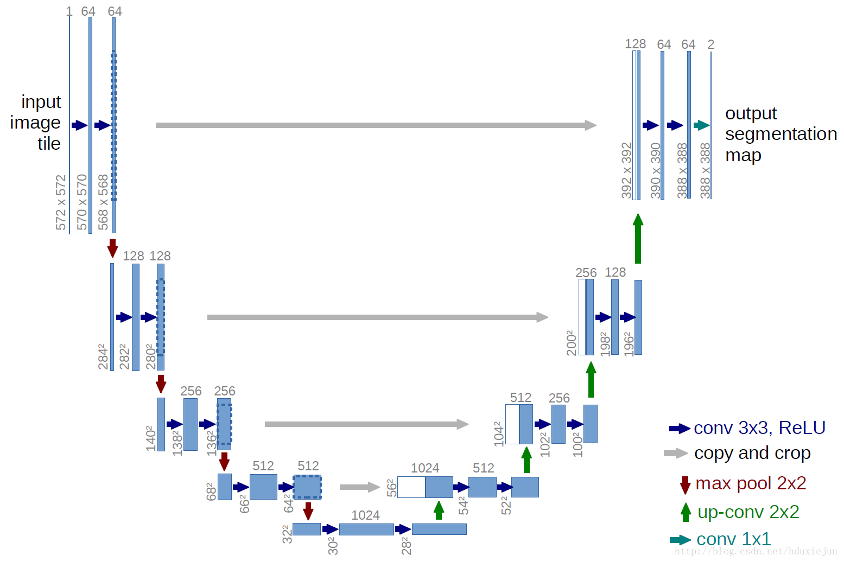
4 U net
随波竺流AI知识交流会 公众号：follow_bobo
Contracting path :
增加对输入图像的一些小扰动的鲁棒性，比如图像平移，旋转等
减少过拟合的风险
降低运算量
增加感受野的大小
缺点：
在压缩的过程中丢失一些信息，比如小物体
Expanding path :
还原图像至原始大小
指导encoder 去选择重要的特征

Slide 7
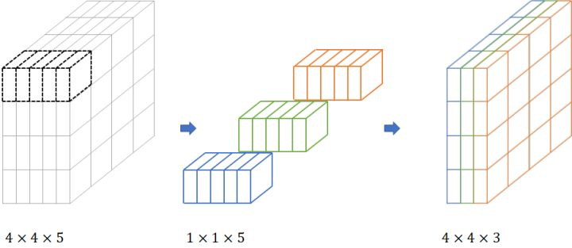
5 1x 1 convolution layer
随波竺流AI知识交流会 公众号：follow_bobo
1x1 convolutiona layer 作用：
控制维度变化，
够减少计算量和存储的消耗

Slide 8
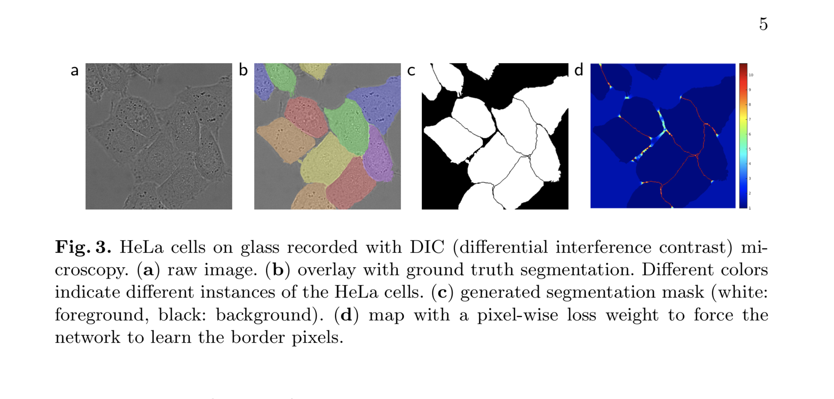
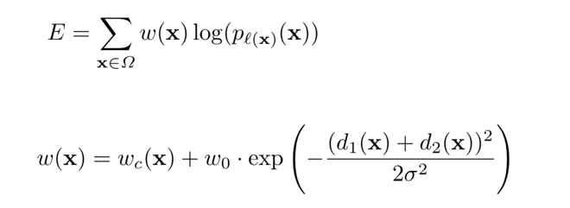
6 Unet Loss function
随波竺流AI知识交流会 公众号：follow_bobo
pre-compute the weight map for each ground truth segmentation to com- pensate the different frequency of pixels from a certain class in the training data set

Slide 9
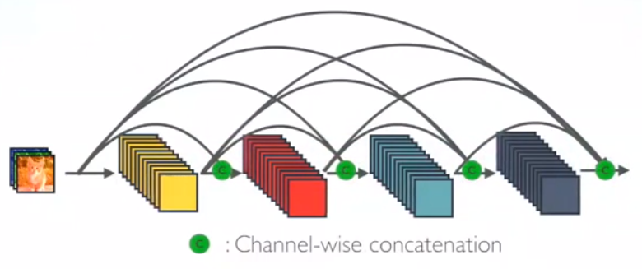
7 Densenet
随波竺流AI知识交流会 公众号：follow_bobo

Slide 10
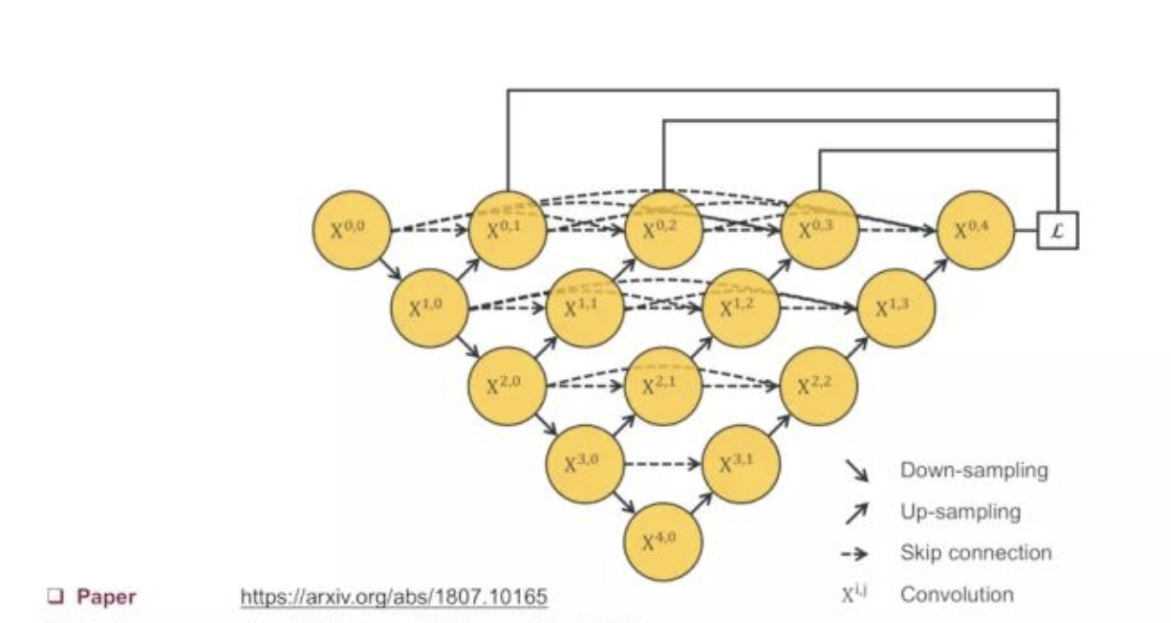
8 Unet++
随波竺流AI知识交流会 公众号：follow_bobo

